Slide 1
LES NOSTRES CREACIONS
Irina, Maria, Airun i Pau
Notes:
pau

Slide 2
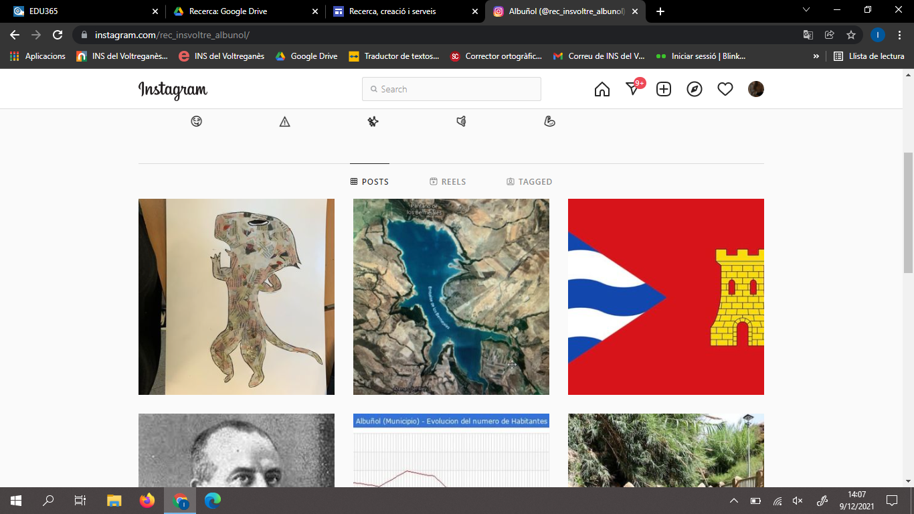
Embalse de los bermejales
Irina, Airun, Maria, Pau
Notes:
pau

Slide 3
Hem relacionat aquest llac amb un dinosaure ja que la forma que té aquesta unitat geogràfica a la majoria dels membres d’aquest grup ens recorda a aquest animal.
Notes:
pau

Slide 4
Valoració final
El que més ens agrada de la nostra creació és la originalitat de la forma i l’ho fàcil que és de veure. La relació que té amb el territori geogràfic és la particular forma del dinosaure.
Notes:
pau

Slide 5
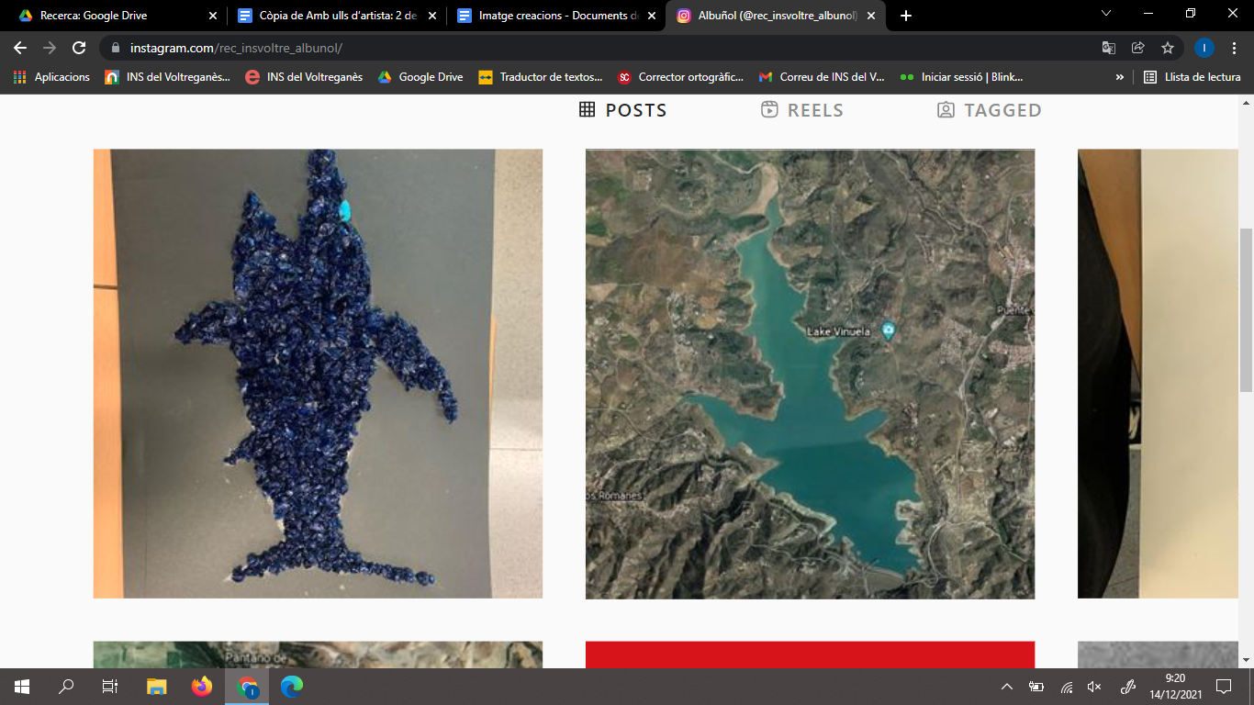
Llac de la
viñuela
Irina, Airun, Maria, Pau
Notes:
irina

Slide 6
Bàsicament el motiu que ens ha portat a relacionar aquesta unitat geografica amb el projecte final ha estat que s’asseblava o ens recordava amb un tauró.
Notes:
irina

Slide 7
Valoració final
El que més ens agrada de la nostre creació ha set el fet de crea-la ja que ha estat una activitat divertida i creativa. La relació que té amb el territori geogràfic és la particular forma de tauró.
Notes:
irina

Slide 8
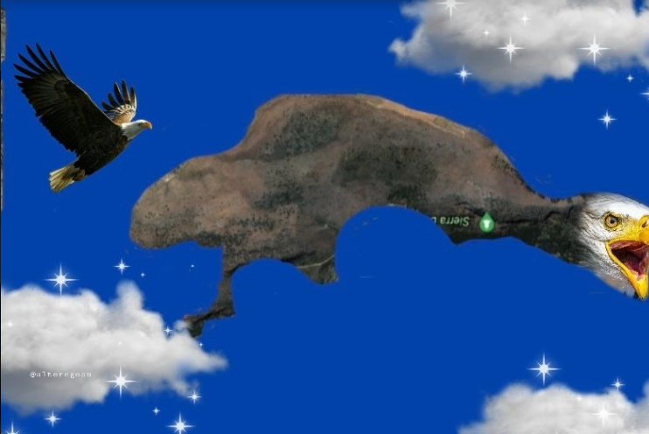
Sierra del Camorro
Irina, Airun, Maria, Pau
Notes:
maria

Slide 9
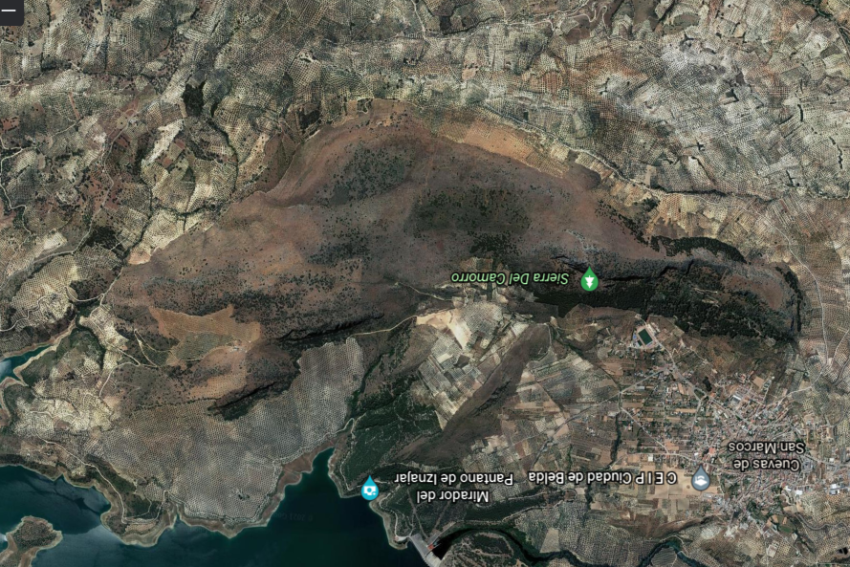
Hem relacionat aquesta amb un cap d'àguila ja que ens vam fixar en que si giravem la imatge es podia veure aquesta curiosa forma.
Notes:
maria

Slide 10
Valoració final
El que més ens ha agradat ha estat crear aquesta activitat amb photoshop ha estat el fet d'aprendre a fer servir aplicacions que no sabíem per fer photoshop.
Notes:
maria

Slide 11
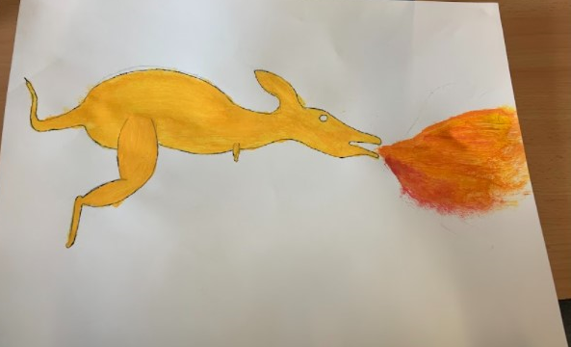
El Pozuelo, Albuñol i la Ràbita
Irina, Airun, Maria, Pau
Notes:
Airun

Slide 12
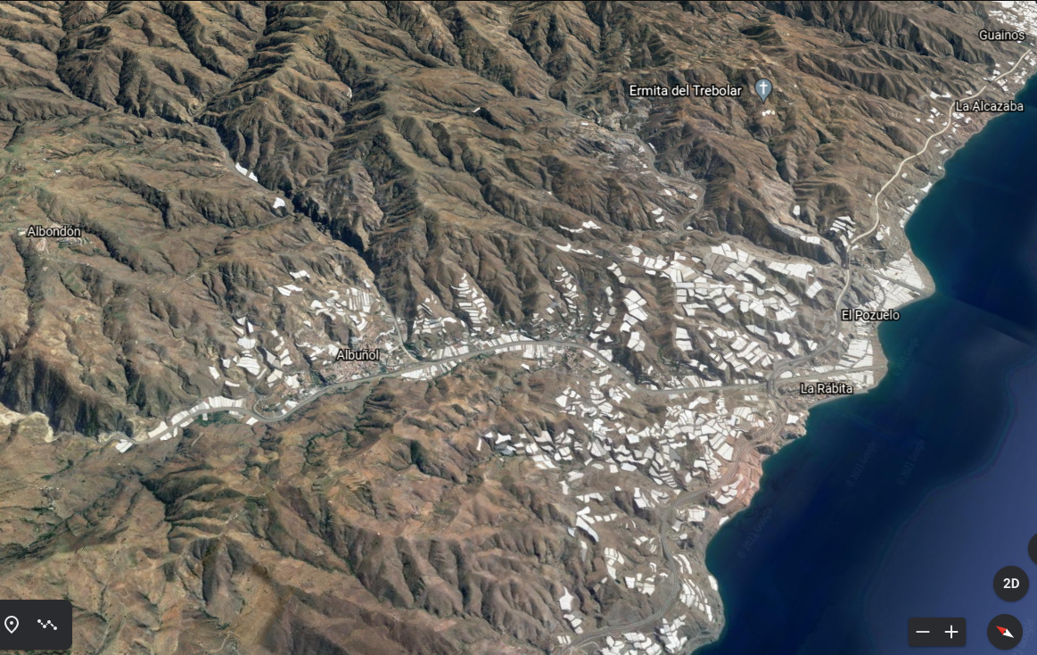
Vam escollir aquest ja que només un membre del grup veia la forma d’un drac en aquest conjunt de cases i ens va semblar curiós.
Notes:
Airun

Slide 13
Valoració final
El que més ens agrada de la nostra creació és la originalitat de la forma i l’ho complex que és de veure. La única relació que té amb el nostre territori és la forma.
Notes:
Airun

Slide 14
VALORACIÓ PROJECTE
El que més ens ha agradat i on hem après molt ha estat l’activitat amb photoshop ja que vam aprendre a fer servir aplicacions amb les que no havíem treballat mai. Una cosa que també ens ha aportat bastant d’aquest projecte ha estat la originalitat de la forma i l’ho complex que és de veure. La única relació que té amb el nostre territori és la forma.
Una altre cosa que ens ha agradat bastant ha set la creació del tauró ja que ha estat una activitat divertida i creativa.
També de la creació del dinosaure ens ha agradat molt la originalitat de la forma i l’ho fàcil que és de veure.

Slide 15
Cadascun havia de buscar en el mapa formes geogràfiques que els hi recordessin a algo, quan tots ja ho havien trobat vam triar els 3 que ens agradaven més i ens vam posar a fer les creacions.
Per fer les creacions vam utilitzar cartolines, paper de diari, pinzell, cola blanca, permanents, pintura… Per crear-ho vam distribuir-nos la feina, un va pintar una de les creacions i els altres tres es van dedicar a fer les altres dues, dos enganxaven paper i un altre posava la cola.

